Slide 1


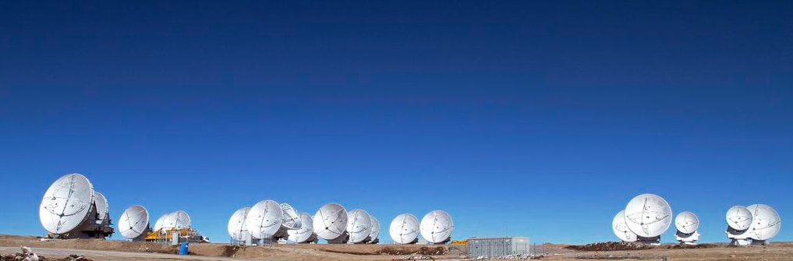
Projekat ALMA i obrada posmatranja
Univerzitet u Beogradu
Matematički fakultet
Đorđe Savić

Slide 2




ALMA
Atacama Large Millimeter/submillimeter Array
Trenutno najveći internacionalni astronomski projekat.
Vodeća ustanova za posmatranja u milimetarskom i submilimetarskom domenu.
Sastoji se od 66 antena postavljenih na Čajnantor visoravni u Čileu na nadmorskoj visini od oko 5000m.

Slide 3
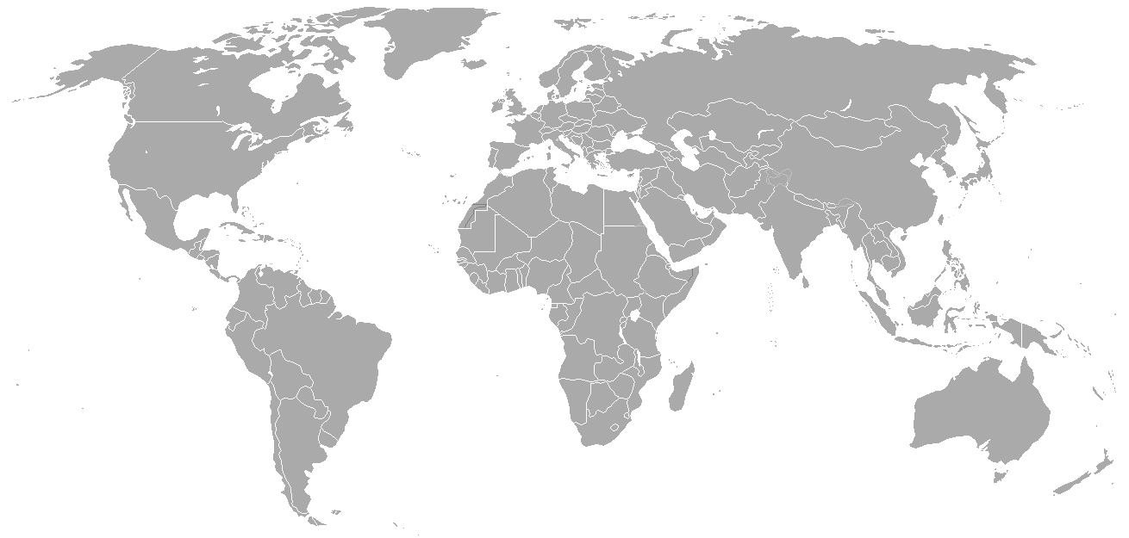




ALMA regionalni centri (ARC)
Posrednici između ALMA – e i astronomske zajednice su tri regionalna centra za različite delove sveta.
*
*
*
*

Slide 4
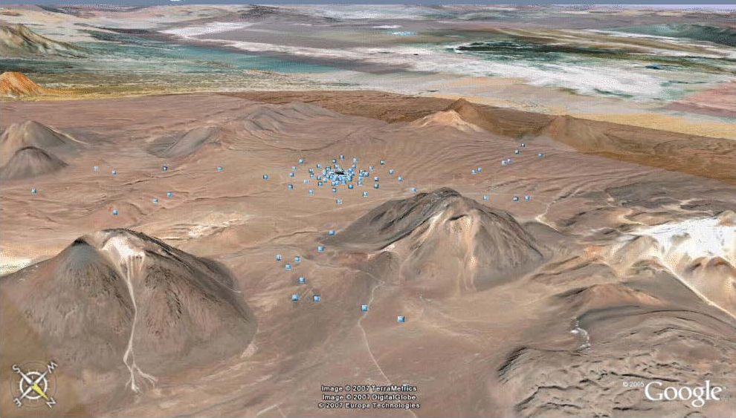
Google – Earth- pogled antena u najširoj konfiguraciji osnove od 16km.
sa

Slide 5
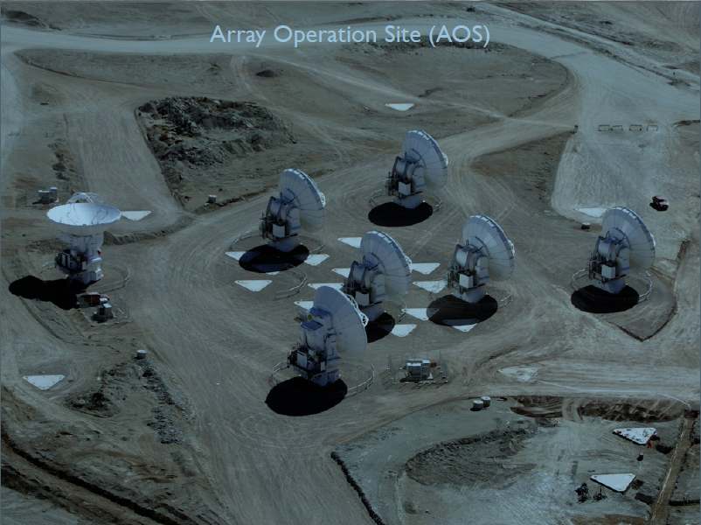
sa

Slide 6
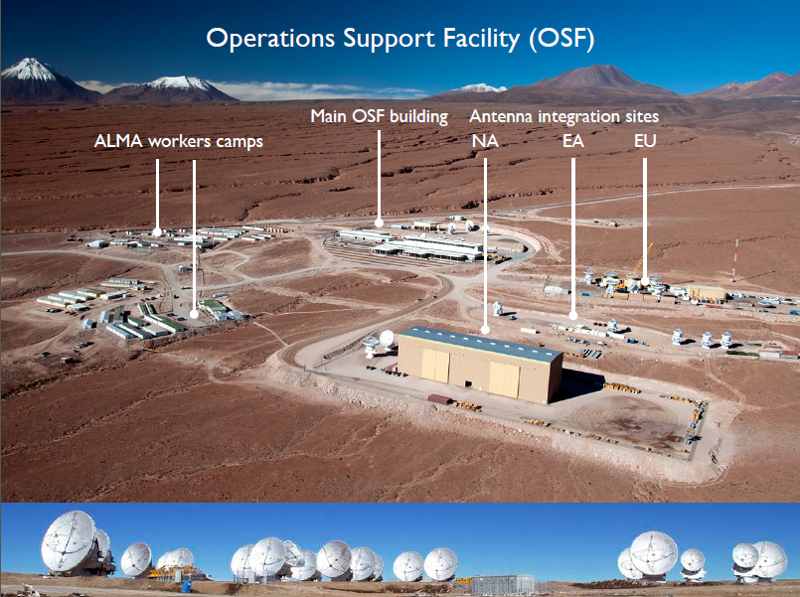
sa

Slide 7
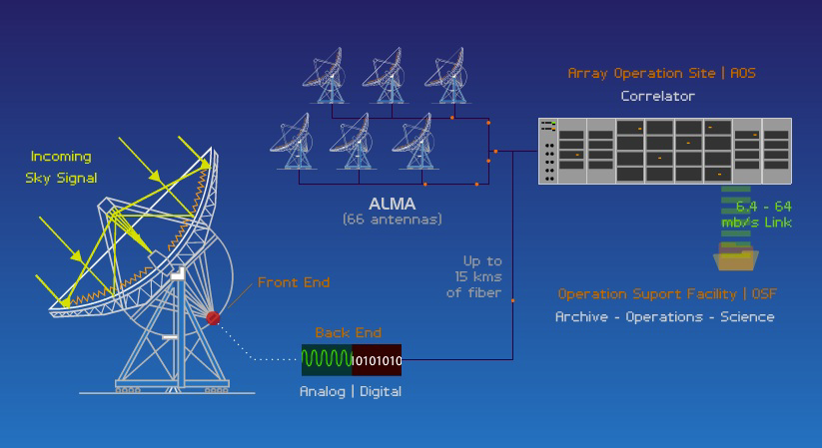
sa

Slide 8
ALMA karakteristike
Broj antena: 66.
Prečnik antene: 12 m i 7 m.
Preciznost usmeravanja antene: < 0.6’’.
Ukupna površina sakupljanja: > 7000 m^2.
Rezolucija: 0.2’’ λ (mm) / baseline (km)
Konfiguracija proširenja: 0.15 – 16 km
Frekvencioni opseg: 31.3 – 950 GHz – 10 pojasa(bands)
Dodatni kompaktni niz – ACA (Atacama Compact Array) sastoji se od dvanaest 7m i četiri 12m fiksnih antena pogodnih za proučavanje rasprostrtih izvora.

Slide 9
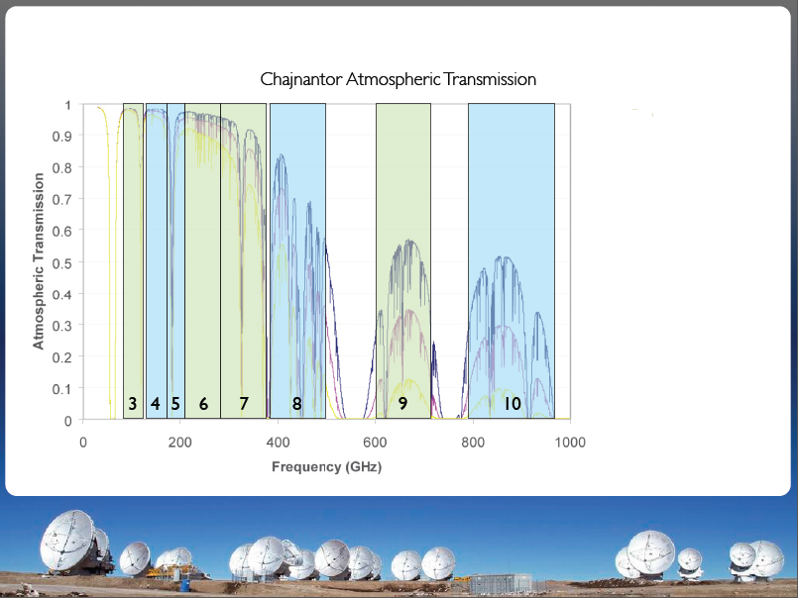
Frekvencioni opseg
Ima ih trenutno osam.
Band 3 (84 GHz)
Band 10 (950 GHz)
Band 5 (187GHz).
Planirani su i Band 1 i Band 2 na 40 i 80 Ghz
Podaci su u vidu 3D matrice, slično IFU.
sa

Slide 10
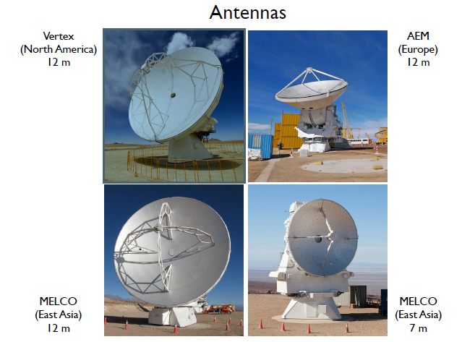
sa

Slide 11
Ciljevi ALMA projekta
Detekcija spektralnih linija CO ili CII u normalnim galaksijama na crvenom pomaku od z=3 za manje od 24h posmatranja.
Pratiti kinematiku gasa u protozvezdama i protoplanetarnom disku oko zvezda nalik Suncu u najbližim molekularnim oblacima (do 150pc).
Detektkovati fotosfere zvezda iz svakog dela HR dijagrama (posebno džinova i superdžinova)
Uticaj hemijskog i izotopskog gradijenta na formiranje spiralne strukture
Snimiti aktivne regiona Sunca i istražiti problem ubrzavanja čestica.

Slide 12
OT (The ALMA Observing Tool)
JAVA aplikacija za podnošenje predloga i pripremu posmatranja.
I faza – Osnovni podaci o objektu: spektralne linije i/ili frekvencije kontinuuma u kojima je planirano posmatranje, uglovnu rezoluciju objekta, njegove najveće uglovne razmere i neophodnu osetljivost i .pdf fajl u kome je opravdan naučni značaj posmatranja i izloženih tehničkih zahteva.
II faza – Iznosi se program posmatranja.
Informacije o statusu prijave dostavljaju se mejlom.

Slide 13
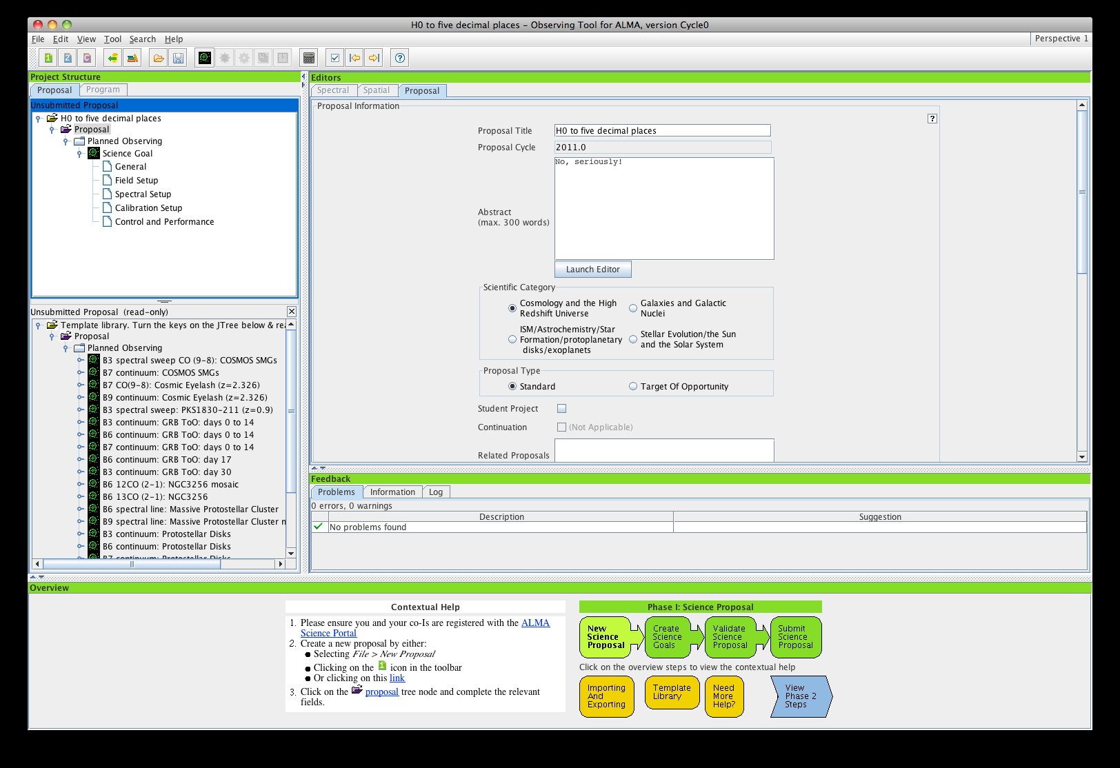
sa

Slide 14
Obrada posmatranja
Za obradu se koristi softver CASA (Common Astronomy Software Applications)
Skup alata za naučnu analizu (zasniva se na Measurement Equation (razvijena 1996), služi pre svega za kalibraciju, prikazivanje, grafičko analiziranje i simuliranje podataka iz radio-astronomskih posmatranja).
Format podataka je MS koji sadrži kalibracione tabele, slike, poziciju antena i sirove podatke.
Komandne linije pišu se u programskom jeziku “Python”.
Obrada na prosečnom računaru zahteva dosta memorije i vremena izvršavanja (od 2GB podataka dobije se oko 15GB za nekoliko sati)

Slide 15
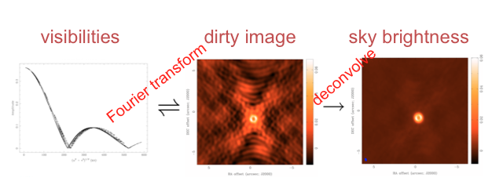
Postupak za obradu posmatranja
Dekonvolucija nekim od algoritama: Hogbomov, Klarkov ili Cotton-Schwab (štapić za uši).
Rezultat zavisi od zaustavnog kriterijuma, algoritma i broja iteracija.

Slide 16
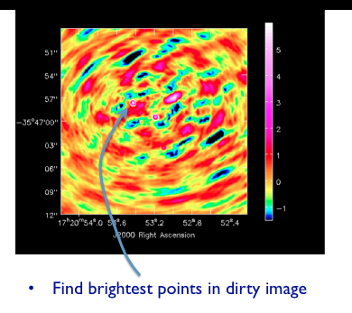

Slide 17
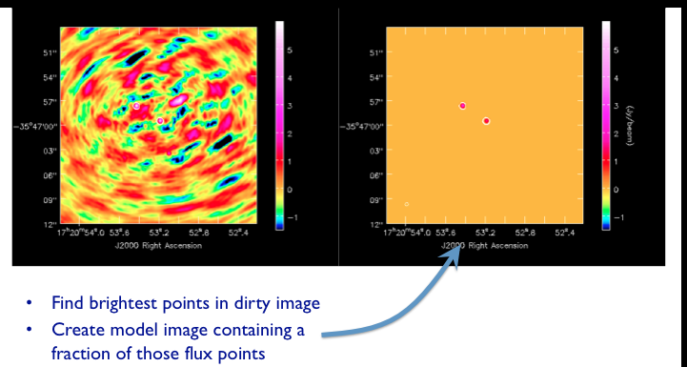

Slide 18
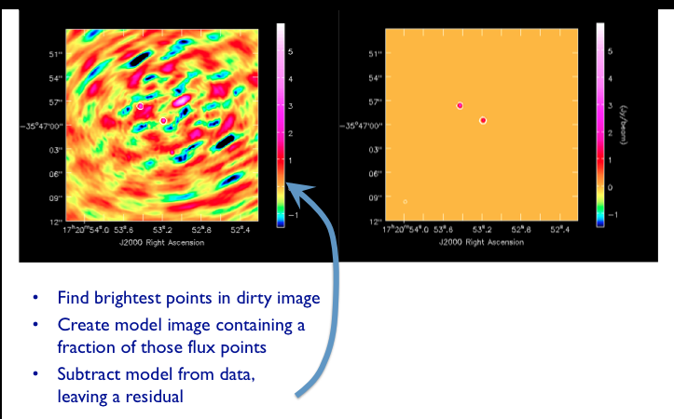

Slide 19
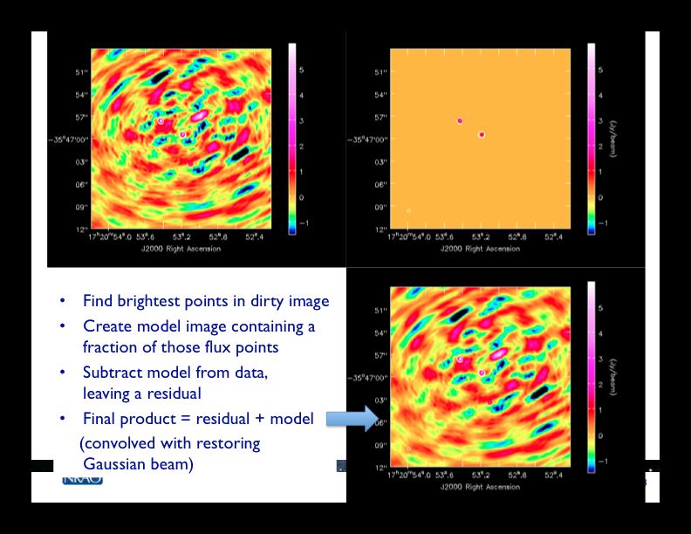

Slide 20
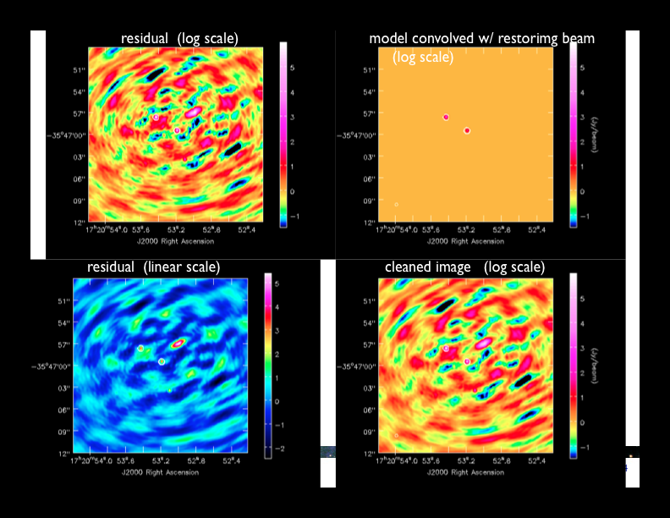

Slide 21
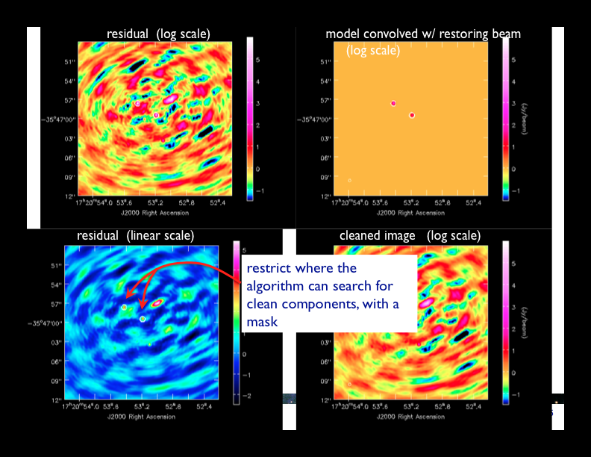

Slide 22
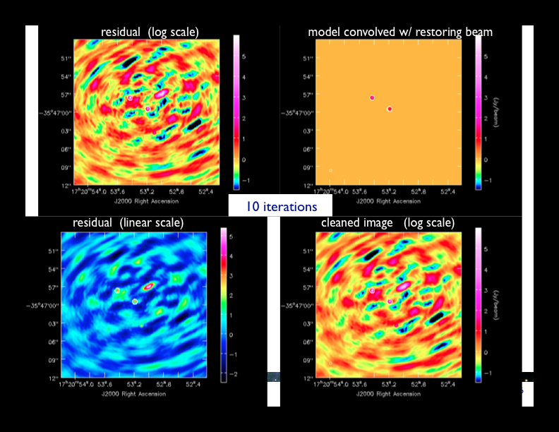

Slide 23


Slide 24
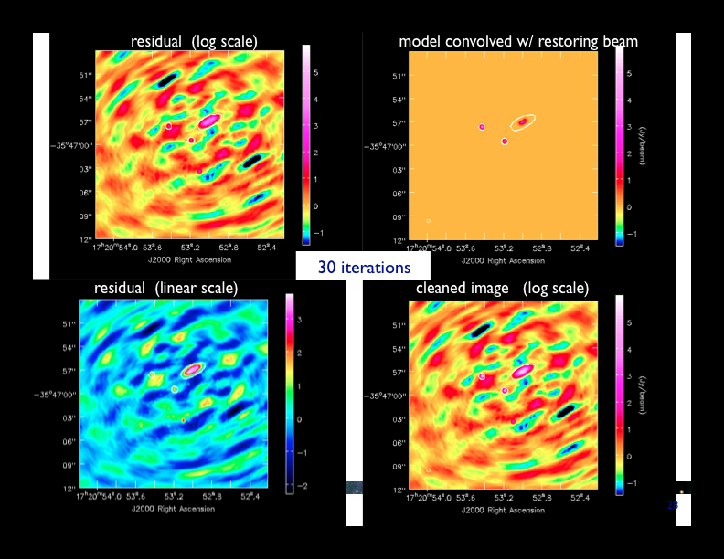

Slide 25
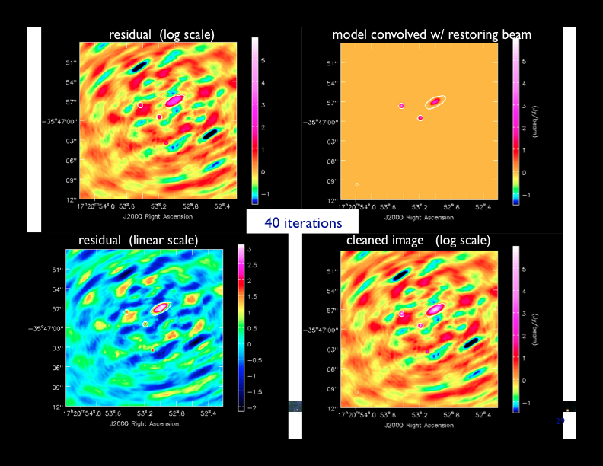

Slide 26


Slide 27


Slide 28


Slide 29


Slide 30


Slide 31


Slide 32
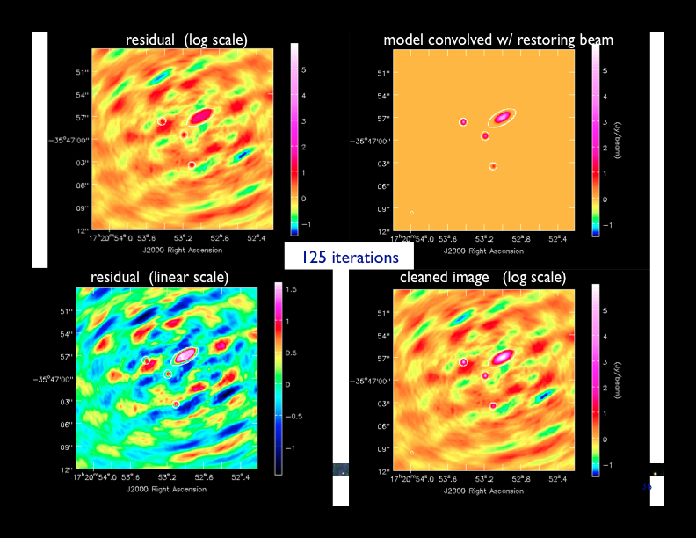

Slide 33
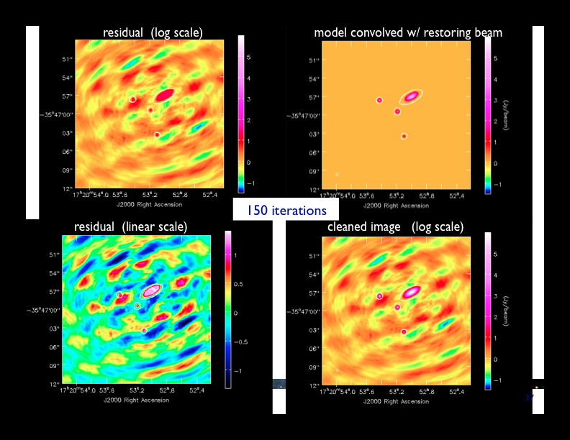

Slide 34


Slide 35
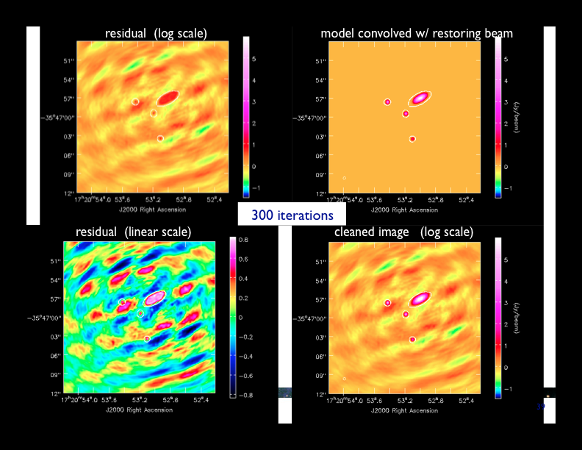

Slide 36
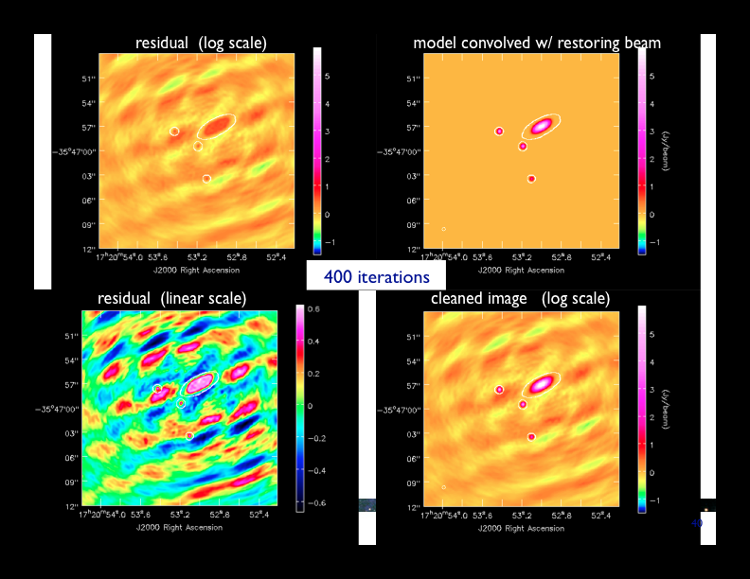

Slide 37
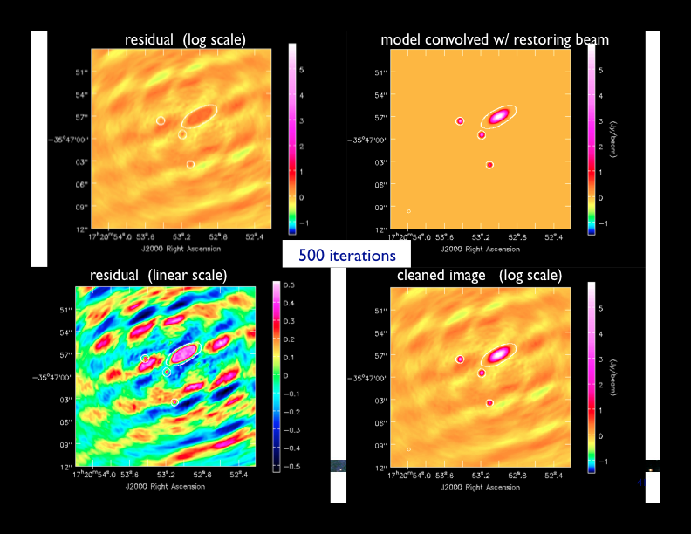

Slide 38
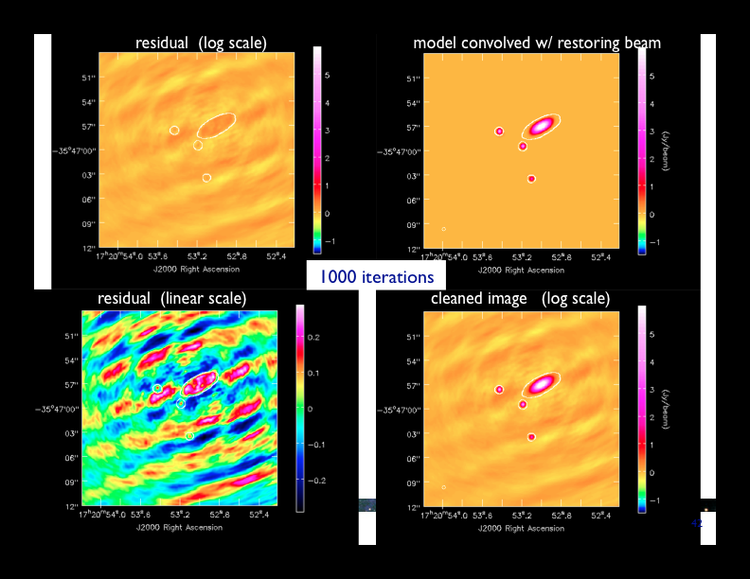

Slide 39


Slide 40
Rezime
ALMA – 66 antena od 12m i 7m.
Frekvencioni opseg od 31.3 – 950 GHz.
Obrada posmatranja – dekonvolucija nekim od algoritama.

Slide 41
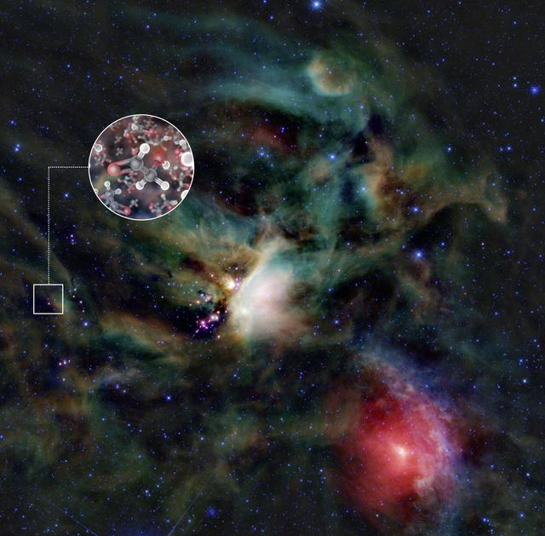

Slide 42
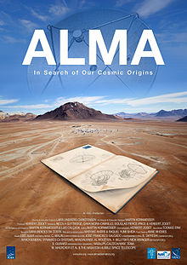
Hvala na pažnji

